Slide 1

Sportfogadások

Slide 2
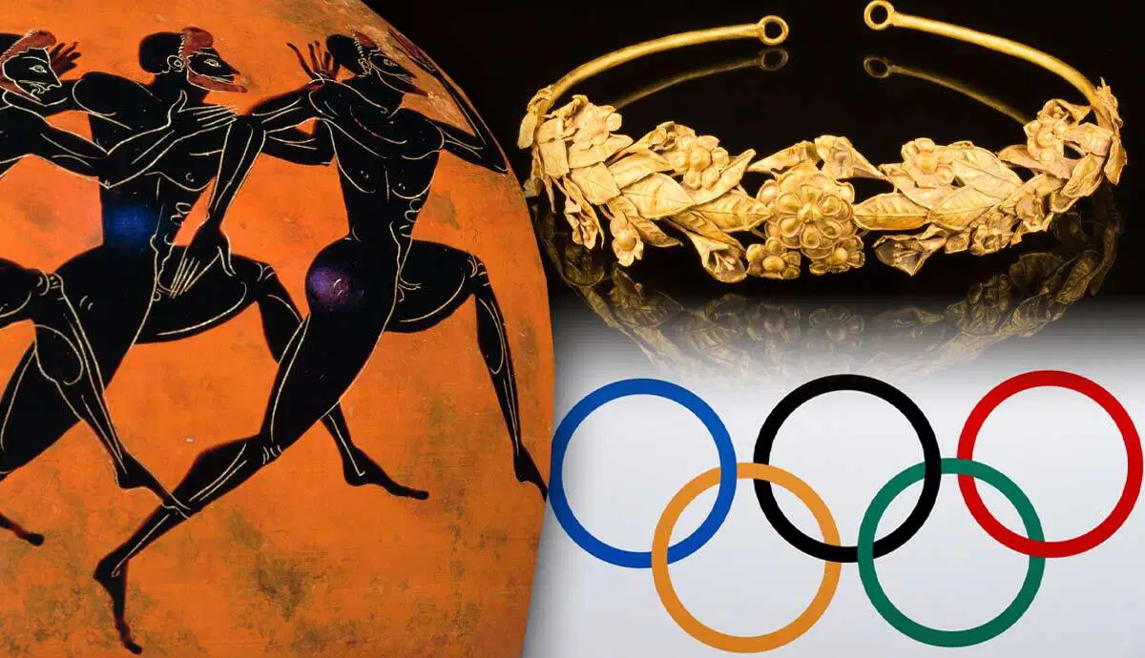
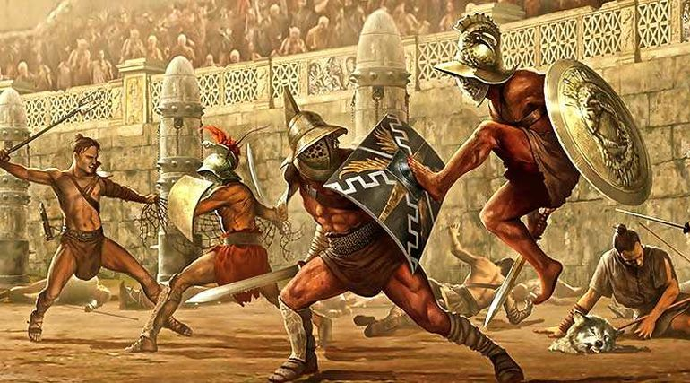
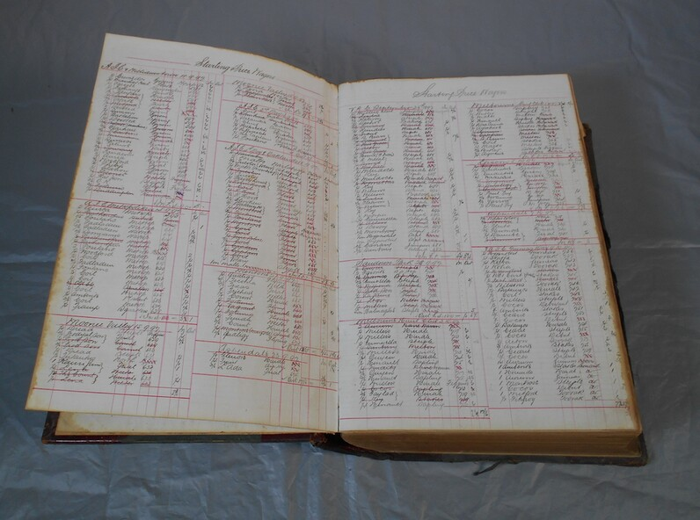
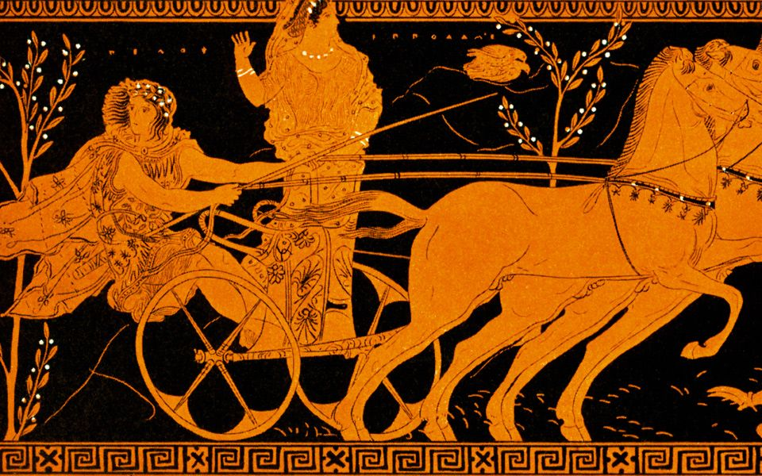
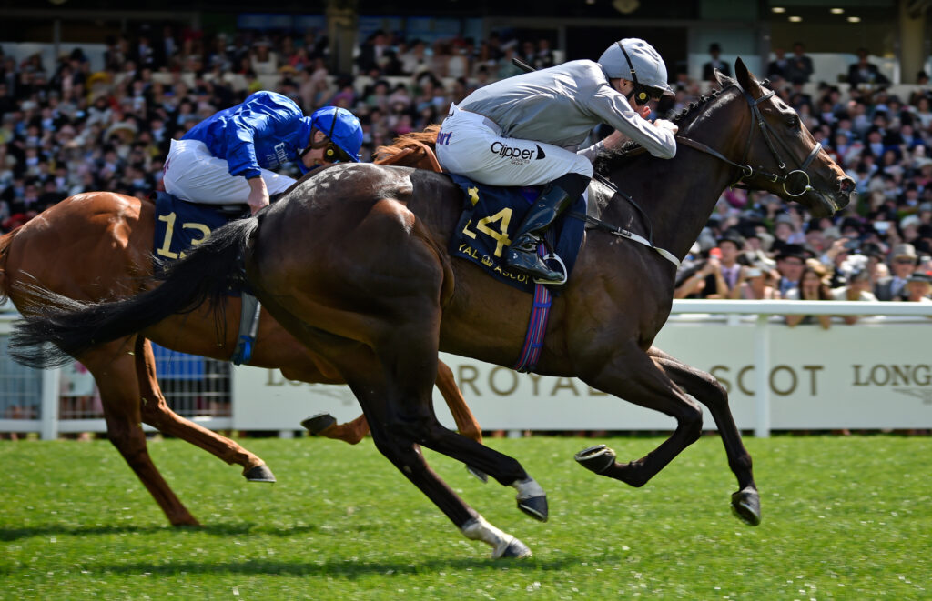
Mióta létezik sportfogadás?
Honnan ered a bukméker elnevezés?
E-sportokra is lehet fogadni.

Slide 3
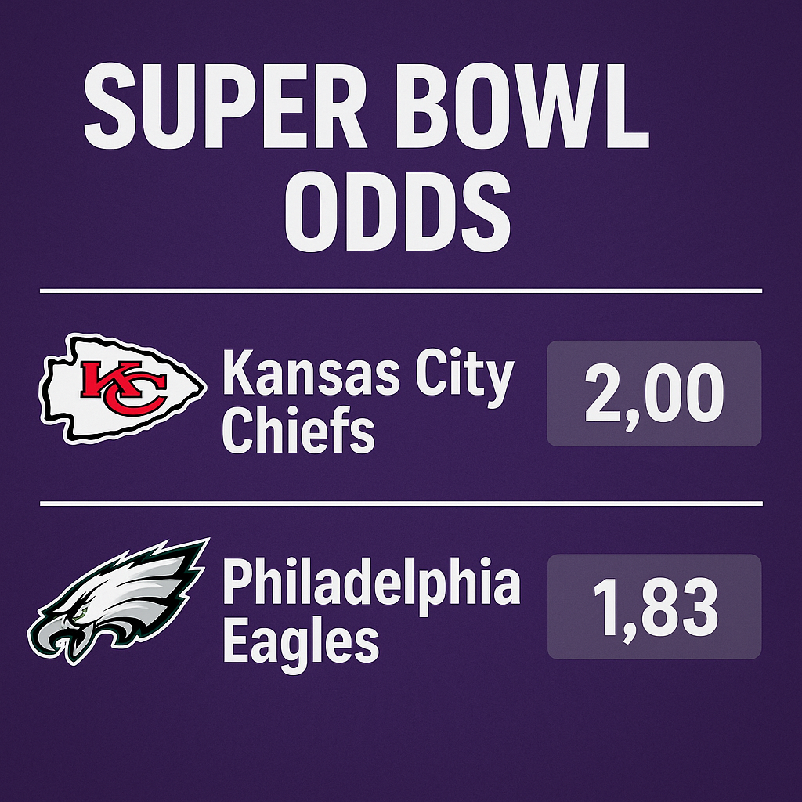
2025. január: Super Bowl
Melyik csapatot tartja
a fogadóiroda esélyesebbnek?
Mennyi pénzt nyertél, ha 5000 Ft-ot tettél az Eaglesre?

Slide 4


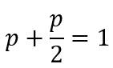
Mekkora az esélye …?
Jannik Sinner | Carlos Alcaraz
2,00 | 2,00
Detroit Lions | Green Bay Packers
3,00 | 1,50
A Lions győzelméért kétszer annyit fizetnek, így feltételezhető, hogy ők feleakkora eséllyel nyernek. Tudjuk továbbá, hogy .
A Lions így ⅓ , a Packers pedig ⅔ valószínűséggel nyer a modell alapján.

Slide 5


Három kimenetel
A legtöbb sportágnál döntetlen is előfordulhat.
Wrexham |  | Watford
2,50 | 4,00 | 2,86
Mekkora esélyt ad a fogadóiroda arra, hogy valamelyik csapat megnyeri a mérkőzést?

Slide 6
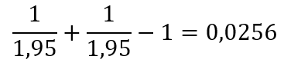
Hogy is van ez?
Jannik Sinner | Carlos Alcaraz
2,00 | 2,00
A korábbi képek nem igazi fogadóiroda oldaláról valók.
Egyenlő esélyek esetén mindkét odds egyenlő és jellemzően 1,87 és 1,97 közötti érték.
a teljes beérkező tét 2 millió forint, ebből 1 950 000 Ft a kifizetés
a fogadóiroda nyeresége 50 000 Ft
ez a kifizetett összeg 0,0256-ed része, vagyis körülbelül 2,6 %-a
1,95-ös oddsok esetén mennyi lesz a fogadóiroda profitja, ha mindkét játékosra 1-1 millió forint összértékben fogadtak? Hány százaléka ez a kifizetett nyereménynek?
Ez a fogadóiroda marginja

Slide 7


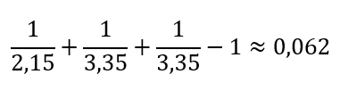
BL-döntő 2025.
Paris Saint Germain |  | Inter Milan
2,15 | 3,35 | 3,35
Margin: .
Hány százalék marginnal dolgozott a fogadóiroda?
Nagyjából 6% a margin.

Slide 8
Kombináció
Jannik Sinner | Carlos Alcaraz
1,90 | 1,90
Real Madrid | Barcelona
1,90 | 1,90
Mivel az oddsok egyformák, feltételezhető 4 egyformán valószínű kimenetel:
Sinner és Real Madrid
Sinner és Barcelona
Alcaraz és Real Madrid
Alcaraz és Barcelona
Mire számíthatunk, ha 2000 Ft-ot teszünk a két esemény kombinációjára, illetve a két eseményre külön-külön?

Slide 9
Kombináció
Jannik Sinner | Carlos Alcaraz
1,90 | 1,90
Real Madrid | Barcelona
1,90 | 1,90
Kombinációban fogadunk Sinnerre és a Madridra 2000 Ft téttel:
Külön-külön fogadunk Sinnerre és a Madridra 1000-1000 Ft téttel
Kimenetel | Kifizetés
Sinner, Real Madrid | 2000 ⋅ 1,90 ⋅ 1,90 = 7220
Sinner, Barcelona | 0
Alcaraz, Real Madrid | 0
Alcaraz, Barcelona | 0
Kimenetel | Kifizetés
Sinner, Real Madrid | (1000+1000) ⋅ 1,90 = 3800
Sinner, Barcelona | 1000 ⋅ 1,90 = 1900
Alcaraz, Real Madrid | 1000 ⋅ 1,90 = 1900
Alcaraz, Barcelona | 0
Átlagosan 7220/4 = 1805 Ft a kifizetés,
azaz 195 Ft veszteségünk.
Átlagosan (3800 + 1900 + 1900)/4 = 1900 Ft
a kifizetés, azaz 100 Ft veszteségünk.

Slide 10

Mit csinálnál ha ezt látnád?
 | Zverev (3.) | Fritz (6.)
RapidTipp | 1,8 | 2,1
PrimeOdds | 2,1 | 1,8
Ha az egyik irodánál rengeteg pénzt felteszünk Zverevre, a másiknál pedig ugyanannyit Fritzre, akkor biztosan nyerünk.
A valóságban ez nem fordul elő.

Slide 11
Lehetséges biztosan nyerni?

Slide 12

Nyerjünk biztosan!
 | 1 | X | 2
RapidTipp | 1,30 | 5,00 | 12,00
PrimeOdds | 1,35 | 4,60 | 10,00
SprintBet | 1,25 | 6,00 | 11,00
Ha 100 000 Ft-unk van, hogyan érdemes fogadni és mennyi pénzt tudunk biztosan nyerni?

Slide 13

Hogyan fogadjunk?
 | 1 | X | 2
RapidTipp | 1,30 | 5,00 | 12,00
PrimeOdds | 1,35 | 4,60 | 10,00
SprintBet | 1,25 | 6,00 | 11,00
Hogyan osszuk el a pénzünket?
RapidTipp-nél 2, PrimeOdds-nál 1, SprintBet-nél X.
A valószínűségek arányában osszuk szét a pénzünket.
http://bit.ly/4p0lImW

Slide 14




Hogyan fogadjunk?
 | 1 | X | 2
RapidTipp | 1,30 | 5,00 | 12,00
PrimeOdds | 1,35 | 4,60 | 10,00
SprintBet | 1,25 | 6,00 | 11,00
Hogyan osszuk fel a pénzünket?
A valószínűségek összege:
RapidTipp:
PrimeOdds:
SprintBet:
A RapidTippnél 2-re teszünk 8410 Ft-ot.
A PrimeOddsnál 1-re teszünk 74 770 Ft-ot.
A SprintBetnél X-re teszünk 16 820 Ft-ot.

Slide 15
Hogyan fogadjunk?
 | 1 | X | 2
RapidTipp | 1,30 | 5,00 | 12,00
PrimeOdds | 1,35 | 4,60 | 10,00
SprintBet | 1,25 | 6,00 | 11,00
Hogyan osszuk fel a pénzünket?
A RapidTippnél 2-re teszünk 8410 Ft-ot.
A PrimeOddsnál 1-re teszünk 74 770 Ft-ot.
A SprintBetnél X-re teszünk 16 820 Ft-ot.
Legrosszabb esetben is 920 Ft-tal gazdagodtunk.
1-es győzelem esetén 100 940 Ft-ot nyerünk.
X esetén 100 920 Ft-ot nyerünk.
2 esetén 100 920 Ft-ot nyerünk.

Slide 16
Út a gazdagságba?
Szinte minden nap vannak ilyen lehetőségek.
De: nehéz ezekkel élni.
Sok fogadóirodánál kéne számlát vezetni.
Az irodák figyelnek arra, hogy ha előfordul ilyen, akkor hamar megszüntessék a helyzetet

Slide 17
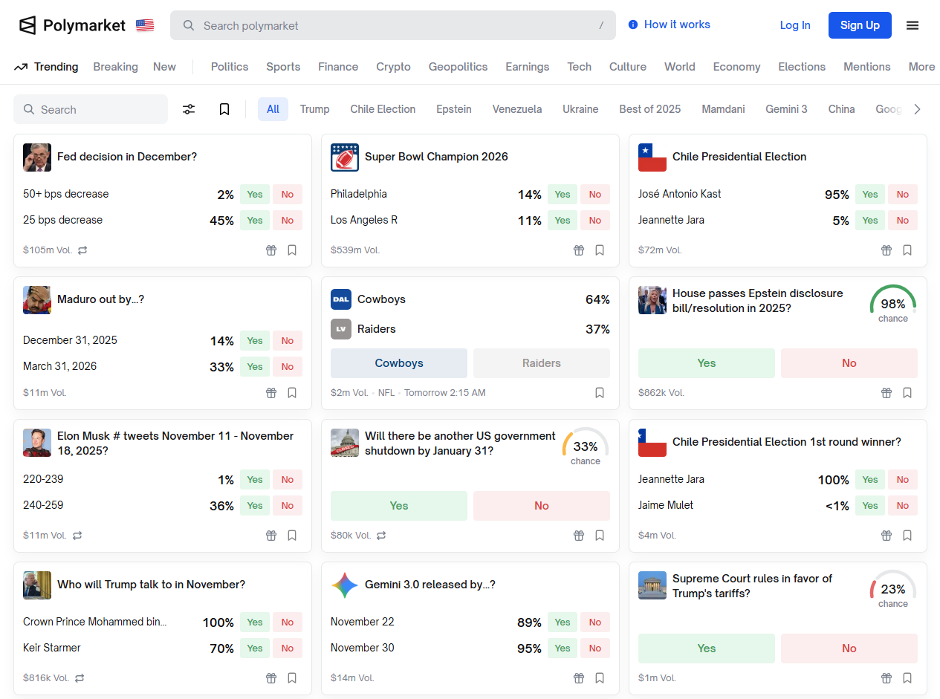
Különleges fogadások
V-sport fogadás
Polymarket:
Ki nyer egy adott választást?
Ki lesz a legnépszerűbb Spotify előadó?
Mikor adják ki a Gemini 3.0-t?
Ki lesz a Time Év embere díjazottja?

Slide 18
Vége.

Slide 19



Oddsok az Egyesült Királyságban
tört alakban fejezik ki a nyereményt
azt adja meg, hogy a nyeremény hányad részét nyeri a fogadó
Anglia | Pakisztán
7 / 3 | 3 / 4
Ki az esélyesebb?
Mik lennének a decimális oddok?

Slide 20
Oddsok az Egyesült Államokban
Pozitív érték esetén azt mondja meg, hogy 100 dollár tét esetén mekkora a nyereség
+200: 3,00 decimális oddsnak felel meg.
Negatív érték esetén azt mondja meg, hogy mekkora tét esetén lesz a nyereség 100 dollár
-130: 130 dollárt kockáztatva 100 dollárt nyerhetünk.
Milyen decimális oddsnak felel meg a +180?
.
A +100 és -100 ugyanúgy a tét duplázására utalnak, de a +100-at használják.
Milyen decimális oddsnak felel meg a -210?

